Slide 1
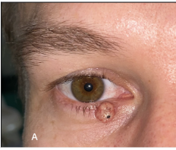
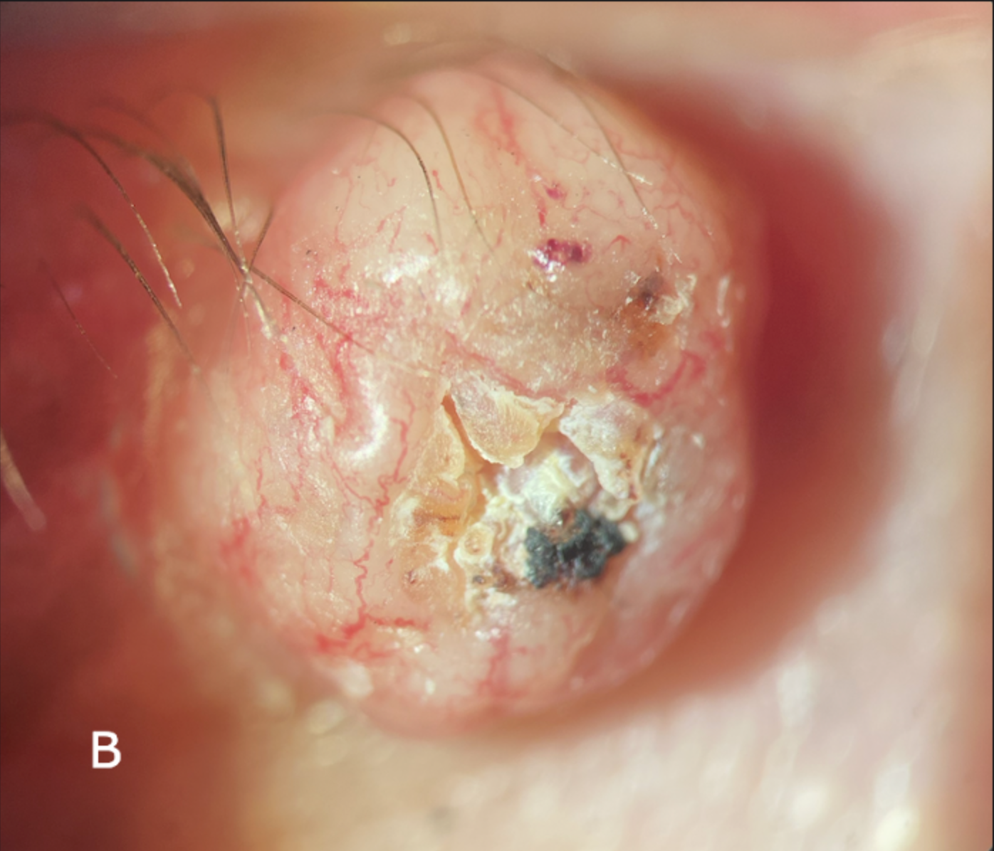
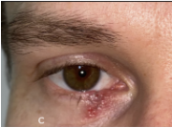
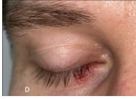
Ceratose actínica: apresentação atípica em jovem
Alec Yuji Fudihara¹ , Luis Armando Gondim¹ , Eugenia Adan¹ , Roberto Mathias Machado¹ , Natalia Pellegrinelli¹, Fernando Pereira Brochado ¹
1 - Santa Casa de São Paulo
Introdução
Figuras
A ceratose actínica cutânea (CA) é uma lesão escamosa pré-maligna, cuja apresentação clínica são placas ceratóticas redondas, escamosas, com estrutura áspera à palpação¹ Ocorrem, principalmente, em pacientes idosos ou de meia idade, em áreas fotoexpostas.² ³A progressão para câncer de células escamosas é geralmente lento, em pacientes mais velhos e portadores de múltiplas comorbidades.³
O diagnóstico inicial é feito por meio de anamnese e exame clínico, realizado por meio da lâmpada de fenda, dermatoscópio ou olho nu. Casos suspeitos devem ser submetidos à biópsia e análise histopatológica do material.¹
Este trabalho descreve o caso de CA palpebral de rápida evolução, em paciente fora da faixa etária comum para a doença.
(Figura 1: Apresentação clínica de ceratose actínica em pálpebra inferior)
(Figura 2: Vigésimo pós-operatório sob técnica de Bick após retirada de pontos)
Relato de caso
Discussão
Paciente do sexo masculino, 34 anos, compareceu ao Pronto Socorro Oftalmológico do Hospital da Santa Casa de São Paulo com queixa de lesão em pálpebra inferior direita, assintomática, de rápido crescimento, que surgiu há 2 semanas. Negava comorbidades, uso de medicações ou lesões dermatológicas prévias.
Ao exame oftalmológico, apresentava acuidade visual de 20/20 com melhor correção em ambos os olhos. À ectoscopia, observava-se lesão nodular, de consistência fibroelástica, móvel, medindo cerca de 5x5mm, em terço medial da pálpebra inferior direita, associada à telangiectasias e ulceração no centro (Figura 1).
Foi optado por realizar a excisão da lesão utilizando a técnica de Bick e enviar o material para análise anatomopatológica. Posteriormente, foi reavaliado para acompanhamento da ferida pós-operatória, que apresentou boa evolução (Figura 2).
A CA é uma lesão benigna, que pode involuir espontaneamente e, por isso, há controvérsias com relação a condutas invasivas.⁴ Casos de CA em pálpebras são raros, acometendo, principalmente, pálpebras superiores, e têm alta taxa de recorrência mesmo após a cirurgia.⁵Entre os fatores de risco estão a exposição a raios UVA e UVB, fototipos I e II de Fitzpatrick e falta de uso de protetor solar ao ar livre. ²
O presente relato destaca uma apresentação atípica de CA palpebral em um paciente jovem, fora da faixa etária usualmente afetada. A rápida evolução do quadro e escolha da intervenção cirúrgica ressaltam a importância da suspeita clínica e do diagnóstico precoce, mesmo em casos não convencionais.
Então, evidencia-se a diversidade de apresentações de CA e a necessidade de uma abordagem personalizada, considerando fatores como idade, localização da lesão e características individuais do paciente.
Referências
Oculofacial Plastic and Orbital Surgery, Section 7, Basic and Clinical Science Course. San Francisco: American Academy of Ophtalmology;
Salvi K. Acrocordon, Dermatose Papulosa Nigra e Ceratose Actínica-Relato de caso. Revista de Saúde. 2018; 9(2):160-20
P. Arenberger, M. Arenbergerova, New and Current preventive treatment and options in actinic keratosis. J Eur Acad Dermatol Venereol., 31 (2017), pp. 13-1
Werner RN, Samhain A, Erdmann R, Harmann V, Stockfleth E, Nast A. The natural history of actinic keratosis: a systematic review. Br J Dermatol 2013; 169: 502-518.
Lopez-Tizon E, Mencia-Gutierrez E, Garrido-Ruiz M, Gutierrez-Diaz E, Lopez-Rios F. Clinicopathological study of 21 cases of eyelid actnic keratosis. Int Ophtalmol 2009;29: 379-384

